Slide 1
ИНДУСТРИЈА У БОСНИ И ХЕРЦЕГОВИНИ И РЕПУБЛИЦИ СРПСКОЈ

Slide 2
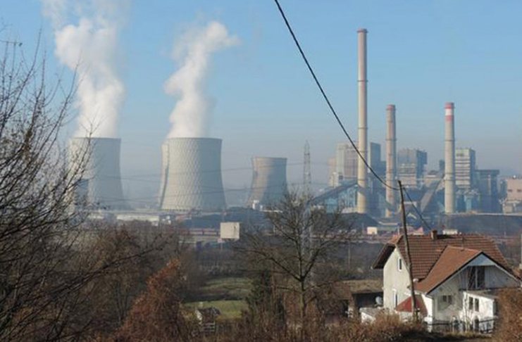
Појам и подјела индустрије
Индустрија је дјелатност која се бави машинском обрадом сировина у полупроизводе и готове производе. Према предмету рада индустрија се дијели на екстрактивну и прерађивачку. Екстрактивна обухвата производњу енергије, руда и минерала. Прерађивачка индустрија обухвата прераду сировина минералног, биљног и животињског поријекла. Према врсти производа индустрију можемо подијелити на тешку и лаку.

Slide 3
ШЕМАТСКИ ПРИКАЗ ПОДЈЕЛЕ ИНДУСТРИЈЕ

Slide 4
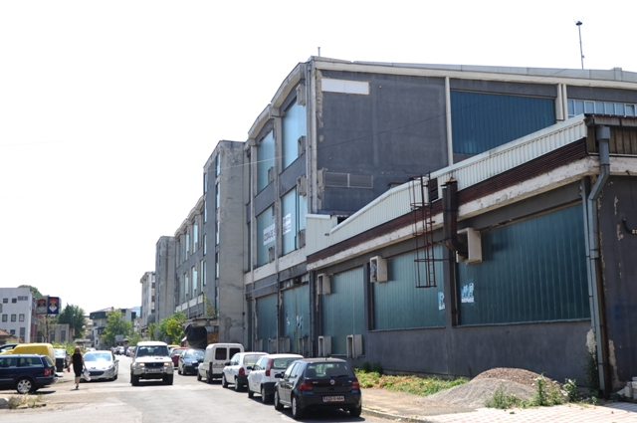
Развој и размјештај индустрије
Процес развоја индустрије се назива индустрализациија. Као посљедица развоја индустрије јавља урбанизација (пораст градског становништва) и деаграризација (смањење броја запослених људи у пољопривреди).
Индустријализација у БиХ је започела још за вријеме Аустроугарске монархије.
У периоду послије Другог свјетског рата долази до знатног развоја индустрије у БиХ, нарочито црне металургије и хемијске индустрије.
БиХ се још од деведесетих година прошлог вијека налази у фази транзиције која још траје. Као посљедица грађанског рата у БиХ и распада бивше Југославије, дошло је до значајних промјена у структури привреде у БиХ.
Прије рата (1992-1995. године) у Босни и Херцеговини су постојали производни системи или ,,гиганти“ који су запошљавали велики број радника. То су били: Унис, Енергоинвест, Фамос, ТАС, Руди Чајавец, Јелшинград, Шипад...

Slide 5
Тешка индустрија
Тешка индустрија је у прошлости, у Босни и Херцеговини, била основна индустријска грана чији се развој заснивао на лежиштима мрког угља и лигнита, жељезне руде, боксита, олова, цинка и соли. Данас је мали број тих предузећа опстао на тржишту.
Металургија је екстрактивна грана индустрије и дијели се на црну и обојену.
Црна металургија обухвата производњу сировог гвожђа и челика. Центар црне металургије у Босни и Херцеговини је град Зеница у коме се налази жељезара која данас ради смањеним капацитетом. Њен рад заснован је на преради жељезне руде из рудника Љубија и Омарска.
Обојена металургија производи обојене метале као што су: алуминијум, бакар, олово и цинк. У Босни и Херцеговини је најзначајнија фабрика алуминијума у Мостару која се развила на основу налазишта руде боксита у Херцеговини и близине извора електричне енергије. Друга значајна фабрика је фабрика глинице,,Алумина“ у Зворнику. Сировинску базу за ову фабрику представљају рудници боксита код Милића и Власенице.

Slide 6
Металопрерађивачка индустрија производи лимове, металне цијеви и друге производе од метала.
Машинска индустрија производи моторе, аутомобиле, бицикле, пољопривредне машине и алате.
Метална индустрија нема улогу какву је имала до 1992. године. До грађанског рата највише је учествовала у националном дохоту у БиХ.
Електроиндустрија производи уређаје и машине за производњу, пренос и потрошњу електричне енергије, трансформаторе, генераторе, електричне апарате за домаћинство и слично.
Тешка хемијска индустрија обухвата производњу киселина, соли, средстава за заштиту биља, пластичних маса и вјештачких ђубрива. Једна је од најстаријих грана индустрије у Босни и Херцеговини чију су основу чинили камена со, дрво, угаљ и друге сировине. Највећи петрохемијски комбинати у Републици Српској налазе се у Модричи (рефинерија моторних уља) и Броду (рафенерија нафте).

Slide 7
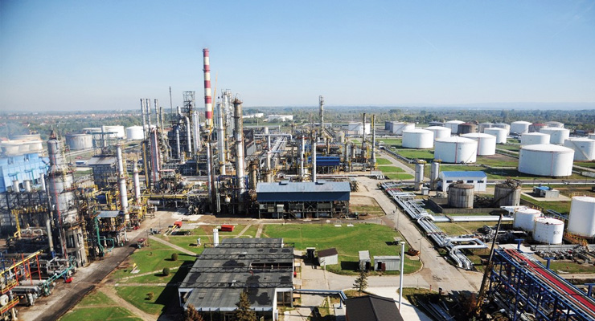
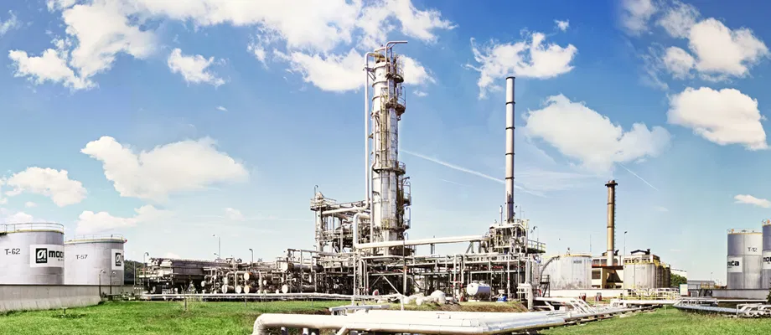
Индустрија грађевинског материјала производи цемент, циглу, цријеп, стакло, камен и други грађевински материјал. Ова грана индустрије као сировине користи неметале. У БиХ најзначајније сировине су ватростална и керамичка глина и грађевински у украсни камен. Најпознатије фабрике цемента у БиХ налазе се у Какњу и Лукавцу.
Рафинерија нафте Брод Рафинерија уља Модрича

Slide 8
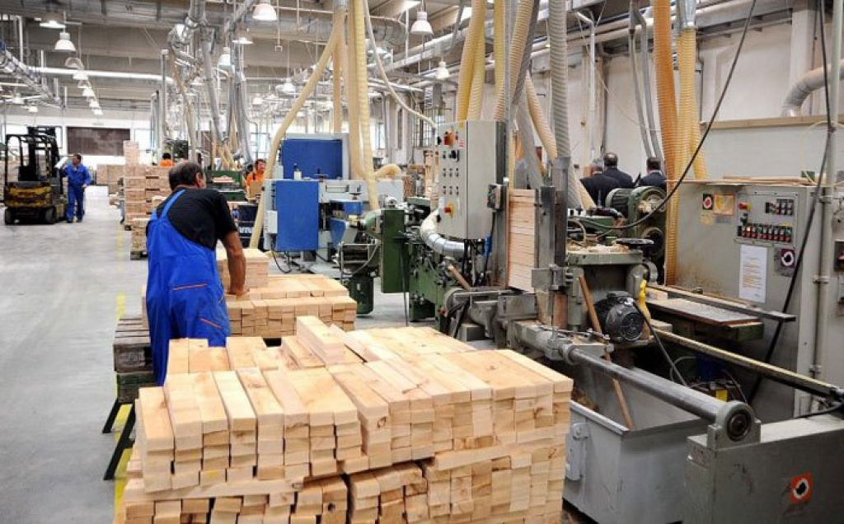
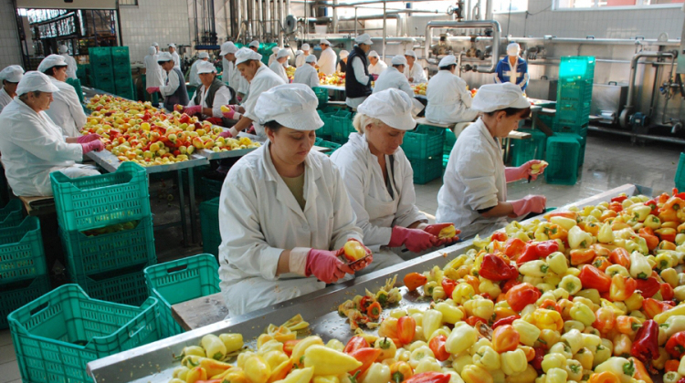
Лака индустрија
Основа дрвне индустрије је производња разне грађе, намјештаја и производња папира. Дрвопрерађивачка индустрија представља једну од значајнијих привредних грана како Републике Српске тако и ФБиХ. Најпознатије фабрике намјештаја налазе се у Бањој Луци и Подградцима.
Прехрамбена индустрија је концентрисана у сјеверном дијелу БиХ гдје је развијенија пољопривреда. Она обухвата индустрију шећера, уља, млијека, меса, прераде воћа и поврћа, млинску и индустрију безалкохолних и алкохолних пића. Значајнија прехрамбена предузећа у Републици Српској налазе се у Козарској Дубици, Приједору, Бањој Луци, Дервенти, Бијељини и Требињу.

Slide 9
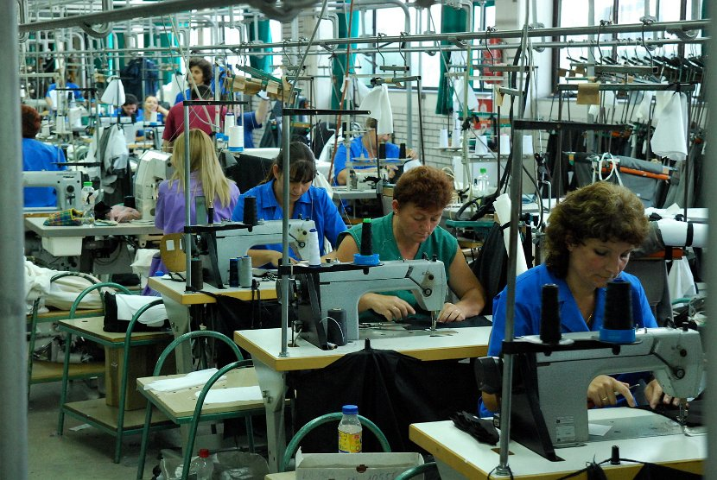
Текстилна индустрија је и данас најравномјерније размјештена на простору БиХ. Сировине за ову грану индустрије су: памук, вуна, лан, конопља, синтетична влакна и друге. Највећи центри су Сарајево и Бања Лука.
Лака хемијска индустрија се бави производњом сапуна, детерџената, лијекова, козметике, боја и лакова. Најпознатији погони налазе се у Тузланском кантону.

Slide 10
ДОМАЋА ЗАДАЋА
ЗА ДОМАЋУ ЗАДАЋУ ИСТРАЖИТИ О ИНДУСТРИЈСКИМ ПОГОНИМА СВОГ МЈЕСТА, ОПШТИНЕ ИЛИ ГРАДА.
ЗА СВАКУ ИНДУСТРИЈСКУ ГРАНУ КОЈА ЈЕ РАЗВИЈЕНА У РЕПУБЛИЦИ СРПСКОЈ НАВЕДИТЕ БАР ЈЕДНО ПРЕДУЗЕЋЕ И ЗАПИШИТЕ У СВЕСКЕ ЗА ГЕОГРАФИЈУ.

